Slide 1
MỘT CẢI TiẾN CHO HỆ THỐNG TỔNG HỢP TiẾNG NÓI TiẾNG ViỆT TRONG PHẠM VI ỨNG DỤNG HẸP
Cao Xuân Nam

Slide 2
Nội dung
Hệ thống tổng hợp tiếng nói
Một số phương pháp tổng hợp tiếng nói
Tổng hợp bằng phương pháp ghép nối

Slide 3
Hệ thống tổng hợp tiếng nói
Chuẩn hoá
văn bản
Đơn vị ngữ âm
Tổng hợp
tiếng nói

Slide 4
Hệ thống tổng hợp tiếng nói
Manchester ra sân với đội hình chiến thuật 4-4-2 . Nhìn vào SĐCT này cho thấy các cầu thủ Milan đã không dám mạo hiểm khi sử dụng lối chơi phòng ngự để bảo vệ tỷ số 1-0 ở lượt đi
Chuẩn hoá
văn bản
Manchester ra sân với đội hình chiến thuật bốn bốn hai . Nhìn vào sơ đồ chiến thuật này cho thấy các cầu thủ Milan đã không dám mạo hiểm khi sử dụng lối chơi phòng ngự để bảo vệ tỷ số một không ở lượt đi

Slide 5
Hệ thống tổng hợp tiếng nói
Chữ số
Từ viết tắt
Kí hiệu
Chuẩn hoá
văn bản

Slide 6
Hệ thống tổng hợp tiếng nói
Chuẩn hoá
văn bản
Đơn vị
ngữ âm
Đơn vị ngữ âm
Âm vị
Tiếng
Từ
Cụm từ

Slide 7
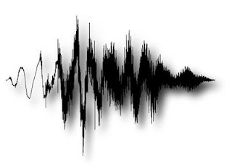
Hệ thống tổng hợp tiếng nói
ô
t
i
Tổng hợp
tiếng nói

Slide 8

Tổng hợp tiếng nói
1
Tổng hợp formant
2
Tổng hợp ghép nối
3
...
4
Tổng hợp HMM
Tổng hợp
tiếng nói

Slide 9
Tổng hợp tiếng nói
1
Tổng hợp formant
Phương pháp dựa trên lý thuyết âm học của quá trình tạo giọng nói
Ưu điểm:
+ Tạo được số lượng âm không hạn chế
+ Không cần lưu trữ âm thanh mẫu
Khuyết điểm:
+ Độ tự nhiên của tiêng nói tổng hợp chưa cao

Slide 10

Tổng hợp tiếng nói
2
Tổng hợp ghép nối
Phương pháp dựa trên việc PHÁT LẠI các đoạn tiếng nói đã được thu âm trước.
Ưu điểm:
+ Tiếng nói tự nhiên
Khuyết điểm:
+ Tốn chi phí xây dựng và lưu trữ kho dữ liệu âm thanh

Slide 11

Tổng hợp tiếng nói
3
Tổng hợp HMM
Phương pháp dựa vào mô hình Markov ẩn. Trong đó spectrum, frequency, duration... được mô phỏng cùng lúc bởi HMM
Ưu điểm:
+ Tốn ít không gian lưu trữ
+ Tiếng nói tự nhiên
Khuyết điểm:
+ Tốn chi phí xây dựng

Slide 12
Tổng hợp ghép nối

Slide 13
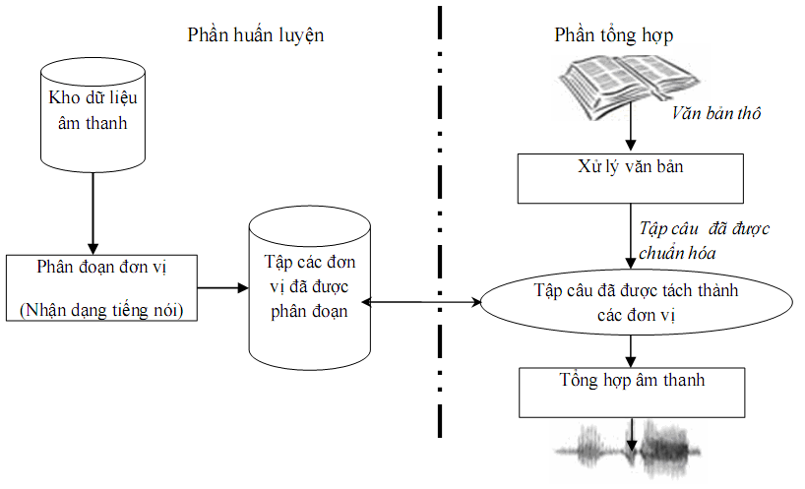
Tổng hợp ghép nối – hệ thống nền

Slide 14
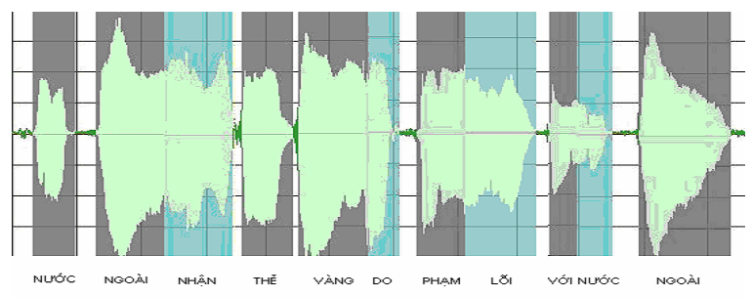
Hệ thống nền – Phần huấn luyện

Slide 15
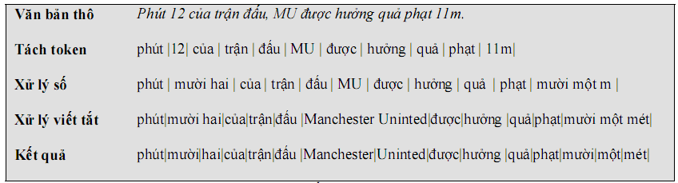
Hệ thống nền – Phần tổng hợp
Xử lý văn bản

Slide 16
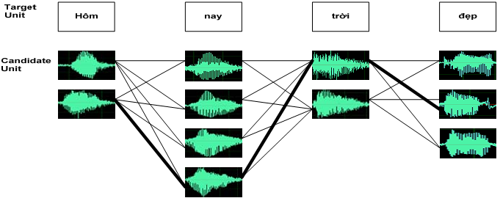
Hệ thống nền – Phần tổng hợp
Tổng hợp

Slide 17
Tổng hợp tiếng nói - Hệ thống nền – Hạn chế
Sai sót trong quá trình cắt tự động
Những điểm ghép nối không được trơn hoàn hảo

Slide 18
Tổng hợp tiếng nói – Cải tiến
Đơn vị ngữ âm được sử dụng là CỤM TỪ
Cụm từ về cơ bản ẩn chứa ngữ điệu trong nó
Giảm bớt số đoạn ghép nối

Slide 19
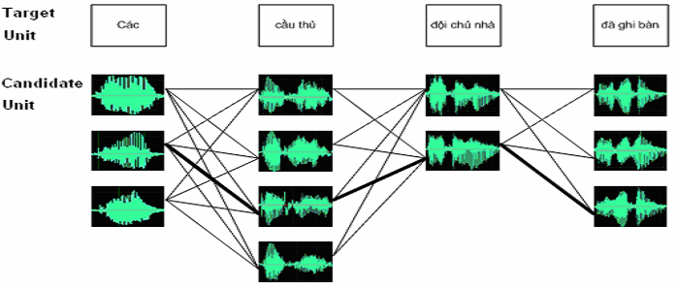
Tổng hợp tiếng nói – Cải tiến

Slide 20
Tổng hợp tiếng nói – Cải tiến
Ưu điểm:
+ Giọng đọc tự nhiên hơn hệ thống nền
Khuyết điểm:
+ Chỉ sử dụng tốt trong phạm vi ngữ cảnh hẹp

Slide 21
Cảm ơn các bạn đã theo dõi

